Slide 1
Projeto III
Prof. Leonardo Soares

Slide 2
Controle de foguete
https://scratch.mit.edu/projects/735845722/

Slide 3
Decomposição
Desenho dos atores
Controle da nave
Movimento da estação de pouso
Situação de vitória
Situação de derrota

Slide 4
Abstração
Coordenadas da nave (x e y)
Posição inicial da nave
Coordenada da estação de pouso (x)
Posição inicial da estação de pouso

Slide 5
Algoritmo
Posicionar a nave na posição inicial
Posicionar a estação de pouso na posição inicial
Mover a nave para baixo automaticamente
Mover a estação de pouso automaticamente
Verificar se o jogo acabou

Slide 6
Variáveis
coordenadas x e y da nave
coordenada x da estação de pouso

Slide 7
Condicionantes
Nave tocar na estação de pouso (vitória)
Estação de pouso chegar no limite da tela (derrota)

Slide 8
Código de base

Slide 9
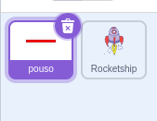
Decomposição
Desenho dos atores
Controle da nave
Movimento da estação de pouso
Situação de vitória
Situação de derrota

Slide 10
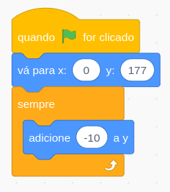
Código inicial para a nave (rocketship)

Slide 11
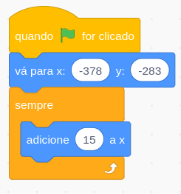
Código inicial para a estação de pouso

